Slide 1


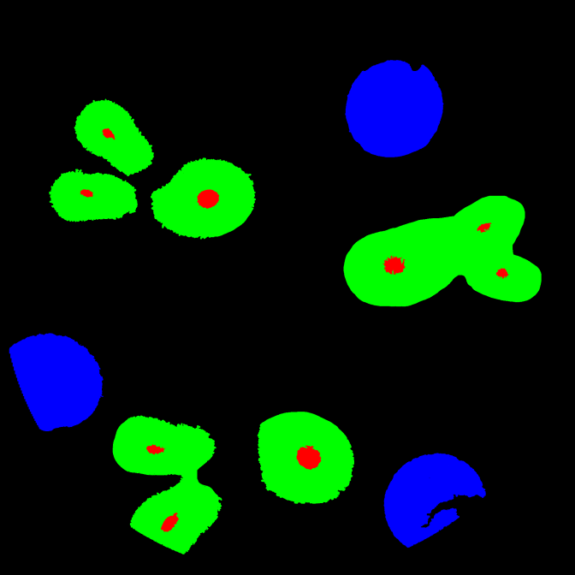
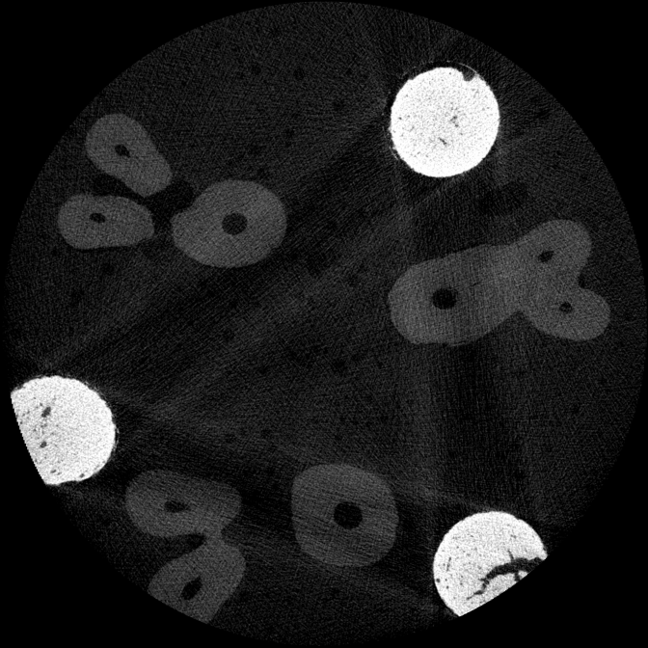
Computação Gráfica Trabalho Prático II
Prof. Márcio Sarroglia Pinho / 2014/I
Augusto Weiand – 14190491-2

Slide 2
Segmentação de Imagens por Texturas
Métodos desenvolvidos
MCO
Energia
Entropia
Contraste
Homogeneidade
Segundo Momento Angular
Foram utilizados diversos descritores da MCO (15,50,70) com diversos tamanhos e ângulos.

Slide 3
Segmentação de Imagens por Texturas
Passos
Criar MCO;
Criar Descritores Principais;
Passar a Imagem recriando MCO‘s locais com as mesmas propriedades dos principais;
Criar os Descritores Locais;
Comparar um dos descritores locais com o mesmo do principal, com tolerância de 20% a mais e a menos, caso esteja pinta com a cor do local descrito (dentina, canal, fundo).

Slide 4
Segmentação de Imagens por Texturas
Resultados...
O melhor descritor implementado foi o Contraste, porém nenhum do descritores foi capaz de identificar a textura na imagem;
O processamento da área é muito oneroso para o computador, causando diversas vezes lentidão no processo e também erro no programa devido aos diversos laços utilizados para varrer a imagem e também para a criação das matrizes e seus descritores.

Slide 5
Computação Gráfica Trabalho Prático II
Prof. Márcio Sarroglia Pinho / 2014/I
Augusto Weiand – 14190491-2

